Slide 1
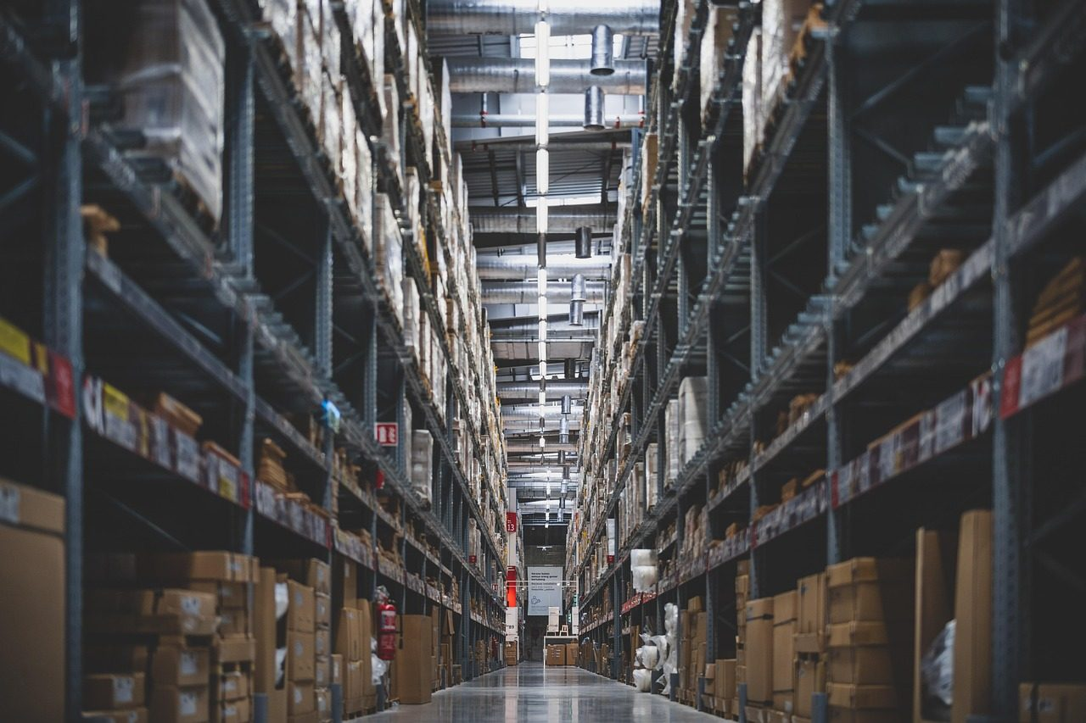
Inventario compartido:
el día que vendiste 22
bálsamos que no
existían
Roadwise Consulting
Ver el OA en marketing.lumbre.lat
Notes:
Objeto de aprendizaje de Lumbre · Roadwise Consulting
Enlace: https://marketing.lumbre.lat/object/emp-mkt-c69-m06-oa01

Slide 2
Acerca de este OA · 1 de 3
Objetivo
Definir el stock publicable por canal, la regla de sincronización y la respuesta cuando la venta supera al físico.
Inventario compartido: el día que vendiste 22 bálsamos que no existían
2 / 70
Notes:
Enlace al OA: https://marketing.lumbre.lat/object/emp-mkt-c69-m06-oa01

Slide 3
Acerca de este OA · 2 de 3
Descripción
Bálsamo Oaxaca (ficticio) dio de alta el mismo stock en dos plataformas sin sincronizar y el 18 de diciembre vendió 22 bálsamos que no estaban en el anaquel: 9 clientes esperaron 11 días, 4 cancelaron, $1,980 en reenvíos y $0 recuperado. Este OA instala la regla de stock publicable por diferenciales —físico menos pedidos abiertos menos buffer, repartido por canal—, la conciliación físico→plataforma y el protocolo cuando la venta le gana al conteo. Caso ficticio; pesos.
Autoría: Roadwise Consulting
Inventario compartido: el día que vendiste 22 bálsamos que no existían
3 / 70
Notes:
Continuación de «Acerca de este OA» (2 de 3).

Slide 4
Acerca de este OA · 3 de 3
Etiquetas: stock publicable · inventario multicanal · sincronización de canales · sobreventa · conciliación físico-plataforma · buffer de seguridad
Inventario compartido: el día que vendiste 22 bálsamos que no existían
4 / 70
Notes:
Continuación de «Acerca de este OA» (3 de 3).

Slide 5
El anaquel decía 96; las dos plataformas juntas vendieron 118
Foto de tianya1223 en Pixabay (licencia de contenido libre): store, stacks, shelves, stock, warehouse, retail. https://pixabay.com/photos/store-stacks-shelves-stock-5619201/
Ver imagen original en el OA
Notes:
Imagen del OA: assets/cover.jpg
Texto alternativo: Estantes de un almacén con mercancía apilada, fotografiados de frente
Pie: Foto de tianya1223 en Pixabay (licencia de contenido libre): store, stacks, shelves, stock, warehouse, retail. https://pixabay.com/photos/store-stacks-shelves-stock-5619201/
Enlace: https://marketing.lumbre.lat/object/emp-mkt-c69-m06-oa01

Slide 6
El anaquel decía 96; las dos plataformas juntas vendieron 118 · 1 de 3
Bálsamo Oaxaca, S.A. de C.V. es ficticia: velas, bálsamos y jabones artesanales hechos en San Bartolo Coyotepec, Oaxaca, por 14 personas. Kevin —community manager— opera cuatro canales con cuatro contraseñas y una hoja de cálculo, y es el único que sabe dónde está cada cosa. El 17 de diciembre contó el anaquel del bálsamo de 60 g: 96 piezas. Para no trabajar doble, publicó el conteo completo en las dos plataformas: 96 más 96, es decir 192 unidades anunciadas sobre 96 piezas que existían. Era el mismo cartón, anunciado dos veces.\n\nEl 18 de diciembre, en
Inventario compartido: el día que vendiste 22 bálsamos que no existían
6 / 70

Slide 7
El anaquel decía 96; las dos plataformas juntas vendieron 118 · 2 de 3
plena temporada alta del caso, Mercado Libre vendió 78 y la tienda propia vendió 40: 118 piezas contra 96 que existían. Ahí nacieron los 22 bálsamos que no existían en físico.\n\nEl reparto del desastre, con los números que Alma tuvo que leerse en enero: 13 pedidos afectados, 9 clientes aceptaron esperar 11 días, 4 cancelaron, $1,980 en reenvíos y $0 recuperado de la venta. Ninguna disculpa, ningún reembolso y ninguna prisa arreglaron lo que arreglaba una resta de tres números antes de publicar.
Inventario compartido: el día que vendiste 22 bálsamos que no existían
7 / 70
Notes:
Continuación de «El anaquel decía 96; las dos plataformas juntas vendieron 118» (2 de 3).

Slide 8
El anaquel decía 96; las dos plataformas juntas vendieron 118 · 3 de 3
La regla del curso: el inventario se publica por diferenciales
Lo que no está sincronizado, no se vende. Un canal no puede anunciar el conteo completo del anaquel: anuncia la diferencia que le toca, y esa diferencia se descuenta cuando alguien compra en cualquier otro lado. Tres consecuencias prácticas: lo publicado en todos los canales juntos nunca puede pasar del publicable; un número de inventario caduca (tiene hora y responsable); y un canal sin sincronizar hoy se baja a cero, no se deja con el número viejo «a ver si no pasa nada».
Inventario compartido: el día que vendiste 22 bálsamos que no existían
8 / 70
Notes:
Continuación de «El anaquel decía 96; las dos plataformas juntas vendieron 118» (3 de 3).

Slide 9
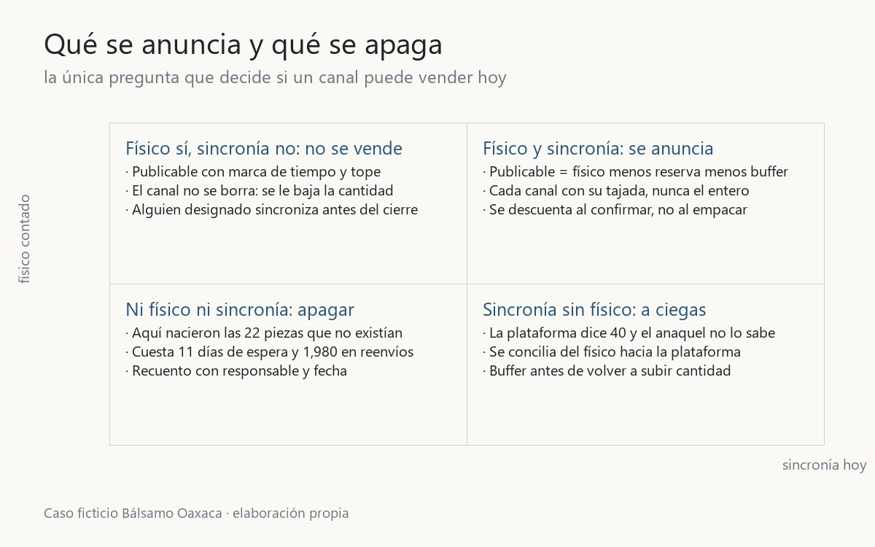
El anaquel decía 96; las dos plataformas juntas vendieron 118
Qué se anuncia y qué se apaga, según si el físico está contado y si el canal está sincronizado. El cuadrante «ni físico ni sincronía» es donde nacieron las 22 piezas que no existían. Caso ficticio Bálsamo Oaxaca; elaboración propia.
Ver imagen original en el OA
Notes:
Imagen del OA: assets/fig-matriz.jpg
Texto alternativo: Matriz de dos por dos: físico contado contra sincronía del canal, con las cuatro combinaciones y su acción
Pie: Qué se anuncia y qué se apaga, según si el físico está contado y si el canal está sincronizado. El cuadrante «ni físico ni sincronía» es donde nacieron las 22 piezas que no existían. Caso ficticio Bálsamo Oaxaca; elaboración propia.
Enlace: https://marketing.lumbre.lat/object/emp-mkt-c69-m06-oa01

Slide 10
El anaquel decía 96; las dos plataformas juntas vendieron 118 · 1 de 2
La resta del publicable tiene cuatro términos y todos se escriben en la misma hoja, en este orden:\n\nFísico contado. Lo que está en el anaquel, en la mesa y en la caja de paquetería, con hora y firma de quien lo cuenta. En el caso: 96 bálsamos contados por Socorro el 17 a las 18:00.\nMenos pedidos abiertos sin surtir. Lo que ya está vendido y todavía no sale: 18 piezas. Esa mercancía ya tiene dueño; anunciarla es venderla otra vez.\nMenos merma visible. Un bálsamo que se cayó y se abrió no se vende: 2 piezas
Inventario compartido: el día que vendiste 22 bálsamos que no existían
10 / 70

Slide 11
El anaquel decía 96; las dos plataformas juntas vendieron 118 · 2 de 2
fuera.\nMenos buffer de seguridad. Entre 5% y 10% del físico para el error de conteo y el pedido de último minuto. El caso usa 8 piezas: 8.3% de 96, dentro de la banda y decidido por Alma.\n\nResultado: 96 − 18 − 2 − 8 = 68 publicables, no 96. Y esos 68 se reparten, no se copian: 40 en Mercado Libre, 20 en la tienda propia, 8 en el directo de WhatsApp. 40 + 20 + 8 = 68: la suma de lo publicado es exactamente el publicable. Si un canal no reporta, se le baja a cero y el publicable se vuelve a repartir.
Inventario compartido: el día que vendiste 22 bálsamos que no existían
11 / 70
Notes:
Continuación de «El anaquel decía 96; las dos plataformas juntas vendieron 118» (2 de 2).

Slide 12
El anaquel decía 96; las dos plataformas juntas vendieron 118
Regla de stock publicable: una fila por producto, con reparto por canal, hora y responsable del conteo y acción si hay diferencia. Las tres primeras filas son el caso ficticio lleno; las dos últimas son tuyas. Supuestos del caso para enseñar el método.
Inventario compartido: el día que vendiste 22 bálsamos que no existían
12 / 70
Notes:
Título completo de la tabla que sigue.

Slide 13
Tabla · Columnas 1–5 de 9 · 1 de 3
Producto | Físico contado | Pedidos abiertos sin surtir | Merma visible | Buffer de seguridad
Bálsamo 60 g | 96 | 18 | 2 | 8 (8.3% del físico)
Vela aromada 90 g | 54 | 12 | 0 | 5 (9.3% del físico)
Jabón 100 g | 120 | 30 | 4 | 12
Inventario compartido: el día que vendiste 22 bálsamos que no existían
13 / 70
Notes:
Tabla del OA: Tabla · Columnas 1–5 de 9
Enlace: https://marketing.lumbre.lat/object/emp-mkt-c69-m06-oa01

Slide 14
Tabla · Columnas 1–5 de 9 · 2 de 3
Producto | Físico contado | Pedidos abiertos sin surtir | Merma visible | Buffer de seguridad
TU PRODUCTO 1 (fila del alumno) |  |  |  | 5% a 10% del físico
Inventario compartido: el día que vendiste 22 bálsamos que no existían
14 / 70
Notes:
Tabla del OA: Tabla · Columnas 1–5 de 9
Enlace: https://marketing.lumbre.lat/object/emp-mkt-c69-m06-oa01

Slide 15
Tabla · Columnas 1–5 de 9 · 3 de 3
Producto | Físico contado | Pedidos abiertos sin surtir | Merma visible | Buffer de seguridad
TU PRODUCTO 2 (fila del alumno)
Inventario compartido: el día que vendiste 22 bálsamos que no existían
15 / 70
Notes:
Tabla del OA: Tabla · Columnas 1–5 de 9
Enlace: https://marketing.lumbre.lat/object/emp-mkt-c69-m06-oa01

Slide 16
Tabla · Columnas 1, 6–9 de 9 · 1 de 5
Producto | Publicable | Reparto por canal | Hora y responsable del conteo | Acción si hay diferencia
Bálsamo 60 g | 68 | Mercado Libre 40 · tienda propia 20 · directo 8 | 17 de diciembre, 18:00 · Socorro cuenta, Kevin publica | Bajar el canal a cero, recontar y decidir con Alma: esperar o reponer
Inventario compartido: el día que vendiste 22 bálsamos que no existían
16 / 70
Notes:
Tabla del OA: Tabla · Columnas 1, 6–9 de 9
Enlace: https://marketing.lumbre.lat/object/emp-mkt-c69-m06-oa01

Slide 17
Tabla · Columnas 1, 6–9 de 9 · 2 de 5
Producto | Publicable | Reparto por canal | Hora y responsable del conteo | Acción si hay diferencia
Vela aromada 90 g | 37 | Mercado Libre 20 · tienda propia 11 · directo 6 | 17 de diciembre, 18:10 · Socorro cuenta | Publicar 0 hasta recontar; el pedido afectado se reprograma con opción
Inventario compartido: el día que vendiste 22 bálsamos que no existían
17 / 70
Notes:
Tabla del OA: Tabla · Columnas 1, 6–9 de 9
Enlace: https://marketing.lumbre.lat/object/emp-mkt-c69-m06-oa01

Slide 18
Tabla · Columnas 1, 6–9 de 9 · 3 de 5
Producto | Publicable | Reparto por canal | Hora y responsable del conteo | Acción si hay diferencia
Jabón 100 g | 74 | Mercado Libre 40 · tienda propia 26 · directo 8 | 17 de diciembre, 18:20 · Paola cuenta | Diferencia arriba de 5 piezas: no publicar, llamar a Alma
Inventario compartido: el día que vendiste 22 bálsamos que no existían
18 / 70
Notes:
Tabla del OA: Tabla · Columnas 1, 6–9 de 9
Enlace: https://marketing.lumbre.lat/object/emp-mkt-c69-m06-oa01

Slide 19
Tabla · Columnas 1, 6–9 de 9 · 4 de 5
Producto | Publicable | Reparto por canal | Hora y responsable del conteo | Acción si hay diferencia
TU PRODUCTO 1 (fila del alumno) | físico menos abiertos menos merma menos buffer | Cada canal con su tajada; la suma no pasa del publicable | Pon hora y nombre: sin ellos el número caducó | Bajar a cero el canal hasta recontar
Inventario compartido: el día que vendiste 22 bálsamos que no existían
19 / 70
Notes:
Tabla del OA: Tabla · Columnas 1, 6–9 de 9
Enlace: https://marketing.lumbre.lat/object/emp-mkt-c69-m06-oa01

Slide 20
Tabla · Columnas 1, 6–9 de 9 · 5 de 5
Producto | Publicable | Reparto por canal | Hora y responsable del conteo | Acción si hay diferencia
TU PRODUCTO 2 (fila del alumno)
Inventario compartido: el día que vendiste 22 bálsamos que no existían
20 / 70
Notes:
Tabla del OA: Tabla · Columnas 1, 6–9 de 9
Enlace: https://marketing.lumbre.lat/object/emp-mkt-c69-m06-oa01

Slide 21
Sección
El anaquel decía 96; las dos plataformas juntas vendieron 118 · Ejemplo resuelto: de 96 piezas contadas a 68 publicables repartidos · Paso 1 de 6
1 · Contar con alguien que no opera las plataformas
Cuenta Socorro, que ve el anaquel; no cuenta Kevin, que ve las pantallas. En el caso el número 96 era correcto: el error no estuvo en el conteo, estuvo en lo que se hizo con ese número después.
Inventario compartido: el día que vendiste 22 bálsamos que no existían
21 / 70
Notes:
Recorrido: Ejemplo resuelto: de 96 piezas contadas a 68 publicables repartidos
Paso 1 de 6: 1 · Contar con alguien que no opera las plataformas
Texto del paso: Cuenta Socorro, que ve el anaquel; no cuenta Kevin, que ve las pantallas. En el caso el número 96 era correcto: el error no estuvo en el conteo, estuvo en lo que se hizo con ese número después.
Enlace: https://marketing.lumbre.lat/object/emp-mkt-c69-m06-oa01

Slide 22
Sección
El anaquel decía 96; las dos plataformas juntas vendieron 118 · Ejemplo resuelto: de 96 piezas contadas a 68 publicables repartidos · Paso 2 de 6
2 · Anotar la hora y el nombre junto al número
«96 piezas, 17 de diciembre 18:00, Socorro». Sin hora, un conteo es una foto de algo que ya cambió. Con hora, el número tiene fecha de vencimiento y alguien a quien preguntar.
Inventario compartido: el día que vendiste 22 bálsamos que no existían
22 / 70
Notes:
Recorrido: Ejemplo resuelto: de 96 piezas contadas a 68 publicables repartidos
Paso 2 de 6: 2 · Anotar la hora y el nombre junto al número
Texto del paso: «96 piezas, 17 de diciembre 18:00, Socorro». Sin hora, un conteo es una foto de algo que ya cambió. Con hora, el número tiene fecha de vencimiento y alguien a quien preguntar.
Enlace: https://marketing.lumbre.lat/object/emp-mkt-c69-m06-oa01

Slide 23
Sección
El anaquel decía 96; las dos plataformas juntas vendieron 118 · Ejemplo resuelto: de 96 piezas contadas a 68 publicables repartidos · Paso 3 de 6
3 · Reservar los pedidos abiertos sin surtir
18 piezas de pedidos ya pagados que salen mañana: se apartan físicamente o se marcan con cinta. Esas 18 no son inventario vendible: son un compromiso.
Inventario compartido: el día que vendiste 22 bálsamos que no existían
23 / 70
Notes:
Recorrido: Ejemplo resuelto: de 96 piezas contadas a 68 publicables repartidos
Paso 3 de 6: 3 · Reservar los pedidos abiertos sin surtir
Texto del paso: 18 piezas de pedidos ya pagados que salen mañana: se apartan físicamente o se marcan con cinta. Esas 18 no son inventario vendible: son un compromiso.
Enlace: https://marketing.lumbre.lat/object/emp-mkt-c69-m06-oa01

Slide 24
Sección
El anaquel decía 96; las dos plataformas juntas vendieron 118 · Ejemplo resuelto: de 96 piezas contadas a 68 publicables repartidos · Paso 4 de 6
4 · Sacar la merma visible de la cuenta
Las 2 piezas abiertas del golpe del martes se van de la resta. Si no se anotan, se vuelven sobreventa el día que alguien las empaque «por si acaso».
Inventario compartido: el día que vendiste 22 bálsamos que no existían
24 / 70
Notes:
Recorrido: Ejemplo resuelto: de 96 piezas contadas a 68 publicables repartidos
Paso 4 de 6: 4 · Sacar la merma visible de la cuenta
Texto del paso: Las 2 piezas abiertas del golpe del martes se van de la resta. Si no se anotan, se vuelven sobreventa el día que alguien las empaque «por si acaso».
Enlace: https://marketing.lumbre.lat/object/emp-mkt-c69-m06-oa01

Slide 25
Sección
El anaquel decía 96; las dos plataformas juntas vendieron 118 · Ejemplo resuelto: de 96 piezas contadas a 68 publicables repartidos · Paso 5 de 6
5 · Aplicar el buffer y publicar la diferencia
8 de buffer (8.3% del físico: la banda del curso va de 5% a 10%). 96 − 18 − 2 − 8 = 68. Se publican 68, no 96: 40 en Mercado Libre, 20 en la tienda propia y 8 apartados para el directo. La suma de las tres tajadas es 68.
Inventario compartido: el día que vendiste 22 bálsamos que no existían
25 / 70
Notes:
Recorrido: Ejemplo resuelto: de 96 piezas contadas a 68 publicables repartidos
Paso 5 de 6: 5 · Aplicar el buffer y publicar la diferencia
Texto del paso: 8 de buffer (8.3% del físico: la banda del curso va de 5% a 10%). 96 − 18 − 2 − 8 = 68. Se publican 68, no 96: 40 en Mercado Libre, 20 en la tienda propia y 8 apartados para el directo. La suma de las tres tajadas es 68.
Enlace: https://marketing.lumbre.lat/object/emp-mkt-c69-m06-oa01

Slide 26
Sección
El anaquel decía 96; las dos plataformas juntas vendieron 118 · Ejemplo resuelto: de 96 piezas contadas a 68 publicables repartidos · Paso 6 de 6
6 · Bajar a cero lo que no se sincronizó
Si mañana el canal no reporta ventas antes del cierre, sale de la lista: cantidad a cero hasta volver a contar. La regla no castiga al canal lento: protege al cliente de comprar algo que no hay.
Inventario compartido: el día que vendiste 22 bálsamos que no existían
26 / 70
Notes:
Recorrido: Ejemplo resuelto: de 96 piezas contadas a 68 publicables repartidos
Paso 6 de 6: 6 · Bajar a cero lo que no se sincronizó
Texto del paso: Si mañana el canal no reporta ventas antes del cierre, sale de la lista: cantidad a cero hasta volver a contar. La regla no castiga al canal lento: protege al cliente de comprar algo que no hay.
Enlace: https://marketing.lumbre.lat/object/emp-mkt-c69-m06-oa01

Slide 27
Actividad 1 · Respuesta numérica
Sección: El anaquel decía 96; las dos plataformas juntas vendieron 118
Bálsamo 60 g el 17 de diciembre: físico contado 96, pedidos abiertos sin surtir 18, merma visible 2 y buffer de seguridad 8. ¿Cuántas unidades son publicables para anunciar entre todos los canales?
Respuesta numérica (piezas): ________________
Inventario compartido: el día que vendiste 22 bálsamos que no existían
27 / 70
Notes:
Solución: 68 piezas (tolerancia ±0)
Explicación: 68 es el techo de lo anunciado, no el inventario. Si se hubieran publicado 68 repartidos en lugar de 96 copiados en dos canales, la venta del 18 se habría detenido sola en la pieza 68: los 22 bálsamos fantasma no habrían existido. Y la sobreventa real del caso fue todavía peor que el número: se anunciaron 118 piezas (78 más 40) contra 96 en el anaquel.
Evidencia: 96 − 18 − 2 − 8 = 68 publicables, no 96.
Enlace al OA: https://marketing.lumbre.lat/object/emp-mkt-c69-m06-oa01

Slide 28
Actividad 2 · Ordenar la secuencia · 1 de 2
Sección: El anaquel decía 96; las dos plataformas juntas vendieron 118
Ordena los seis movimientos del flujo del stock publicable, del primero al último:
A) Reservar los pedidos abiertos sin surtir y apartarlos físicamente
B) Restar la merma visible y aplicar el buffer de seguridad
C) Calcular el publicable: físico menos abiertos menos merma menos buffer
D) Publicar por canal la tajada que a cada uno le toca, sin repetir el total
Inventario compartido: el día que vendiste 22 bálsamos que no existían
28 / 70
Notes:
Solución: Contar el físico en anaquel, mesa y cajas, con hora y responsable → Reservar los pedidos abiertos sin surtir y apartarlos físicamente → Restar la merma visible y aplicar el buffer de seguridad → Calcular el publicable: físico menos abiertos menos merma menos buffer → Publicar por canal la tajada que a cada uno le toca, sin repetir el total → Marcar hora, responsable y siguiente sincronización en la hoja
Explicación: Si publicas antes de reservar los pedidos abiertos, vendes dos veces la misma pieza: eso fue exactamente el 18 de diciembre. Si calculas el publicable y no anotas hora ni responsable, el número queda sin dueño y sin fecha, y al día siguiente nadie puede decir si sigue siendo cierto. Si además copias el total en cada canal en lugar de repartirlo, sumas anuncios que superan al cartón que existe.
Evidencia: Sin hora, un conteo es una foto de algo que ya cambió. Con hora, el número tiene fecha de vencimiento y alguien a quien preguntar.
Enlace al OA: https://marketing.lumbre.lat/object/emp-mkt-c69-m06-oa01

Slide 29
Actividad 2 · Ordenar la secuencia · 2 de 2
E) Marcar hora, responsable y siguiente sincronización en la hoja
F) Contar el físico en anaquel, mesa y cajas, con hora y responsable
Inventario compartido: el día que vendiste 22 bálsamos que no existían
29 / 70
Notes:
Continuación de «Actividad 2 · Ordenar la secuencia» (2 de 2).

Slide 30
Actividad 3 · Clasificar · 1 de 2
Sección: El anaquel decía 96; las dos plataformas juntas vendieron 118
Clasifica cada movimiento del 18 de diciembre según a qué columna de la regla pertenece:
Categorías
• Físico contado
• Reserva de pedidos abiertos
• Buffer de seguridad
• Sincronización: se pierde el derecho a anunciar
1. Las 96 piezas que Socorro contó a las 18:00 del 17
Inventario compartido: el día que vendiste 22 bálsamos que no existían
30 / 70
Notes:
Solución: 1. Las 96 piezas que Socorro contó a las 18:00 del 17 → Físico contado
2. Las 18 piezas ya vendidas que salen mañana del taller → Reserva de pedidos abiertos
3. Las 8 piezas de colchón para el error de conteo → Buffer de seguridad
4. El número de Mercado Libre que nadie actualizó desde el mediodía → Sincronización: se pierde el derecho a anunciar
5. Copiar los 68 publicables en Mercado Libre y otra vez los 68 en la tienda propia → Sincronización: se pierde el derecho a anunciar
6. El conteo de las 18:20 firmado por Paola, con hora y nombre → Físico contado
7. Apartar las 4 piezas de la clienta que pagó su pedido esta tarde → Reserva de pedidos abiertos
8. Bajar la tienda propia a cero hasta recontar el anaquel → Sincronización: se pierde el derecho a anunciar
Evidencia: Si un canal no reporta, se le baja a cero y el publicable se vuelve a repartir.
Enlace al OA: https://marketing.lumbre.lat/object/emp-mkt-c69-m06-oa01

Slide 31
Actividad 3 · Clasificar · 2 de 2
2. Las 18 piezas ya vendidas que salen mañana del taller
3. Las 8 piezas de colchón para el error de conteo
4. El número de Mercado Libre que nadie actualizó desde el mediodía
5. Copiar los 68 publicables en Mercado Libre y otra vez los 68 en la tienda propia
6. El conteo de las 18:20 firmado por Paola, con hora y nombre
7. Apartar las 4 piezas de la clienta que pagó su pedido esta tarde
8. Bajar la tienda propia a cero hasta recontar el anaquel
Clasifica cada elemento en una de las categorías.
Inventario compartido: el día que vendiste 22 bálsamos que no existían
31 / 70
Notes:
Continuación de «Actividad 3 · Clasificar» (2 de 2).

Slide 32
El anaquel decía 96; las dos plataformas juntas vendieron 118 · 1 de 2
Por qué el mismo número en dos canales es una promesa doble: cada plataforma resta solo lo que vende. Mercado Libre bajó de 96 a 18 cuando vendió 78; la tienda propia bajó de 96 a 56 cuando vendió 40. Los dos paneles mostraban cantidades «disponibles» que se referían a las mismas piezas, y ninguno conocía la venta del otro. La sobreventa no requiere maldad ni torpeza: basta dos ventanas abiertas y la misma hoja de cálculo.\n\nY aquí hay una
Inventario compartido: el día que vendiste 22 bálsamos que no existían
32 / 70

Slide 33
El anaquel decía 96; las dos plataformas juntas vendieron 118 · 2 de 2
advertencia honesta: los conectores y las automatizaciones existen para esto, y también fallan. Este curso no recomienda ningún software ni pone precios: habla del mecanismo. Si alguien automatiza la sincronía, debe quedar claro qué pasa cuando el conector se cae —porque se cae—: sin una marca de última sincronización visible, el error del autómata se parece al del humano y el cliente es el que lo descubre.
Inventario compartido: el día que vendiste 22 bálsamos que no existían
33 / 70
Notes:
Continuación de «El anaquel decía 96; las dos plataformas juntas vendieron 118» (2 de 2).

Slide 34
Sección
El anaquel decía 96; las dos plataformas juntas vendieron 118 · Ejemplo resuelto: el día que la venta le gana al físico (protocolo del 18 de diciembre) · Paso 1 de 6
1 · Cerrar la venta del SKU en todos los canales, ya
En cuanto las guías suman 118 contra 96, el bálsamo de 60 g se baja a cero en Mercado Libre, en la tienda propia y en la lista de WhatsApp. No se «ajusta a 10» para ver si pasa: el derecho a anunciar se pierde con el primer descuadre.
Inventario compartido: el día que vendiste 22 bálsamos que no existían
34 / 70
Notes:
Recorrido: Ejemplo resuelto: el día que la venta le gana al físico (protocolo del 18 de diciembre)
Paso 1 de 6: 1 · Cerrar la venta del SKU en todos los canales, ya
Texto del paso: En cuanto las guías suman 118 contra 96, el bálsamo de 60 g se baja a cero en Mercado Libre, en la tienda propia y en la lista de WhatsApp. No se «ajusta a 10» para ver si pasa: el derecho a anunciar se pierde con el primer descuadre.
Enlace: https://marketing.lumbre.lat/object/emp-mkt-c69-m06-oa01

Slide 35
Sección
El anaquel decía 96; las dos plataformas juntas vendieron 118 · Ejemplo resuelto: el día que la venta le gana al físico (protocolo del 18 de diciembre) · Paso 2 de 6
2 · Separar lo que sí existe de lo que no
96 piezas reales contra 118 vendidas: 96 se surten y 22 no. Esa lista de 22, con sus 13 pedidos, es ahora el documento de trabajo del día. Sin lista, la decisión se toma de memoria y se toma mal.
Inventario compartido: el día que vendiste 22 bálsamos que no existían
35 / 70
Notes:
Recorrido: Ejemplo resuelto: el día que la venta le gana al físico (protocolo del 18 de diciembre)
Paso 2 de 6: 2 · Separar lo que sí existe de lo que no
Texto del paso: 96 piezas reales contra 118 vendidas: 96 se surten y 22 no. Esa lista de 22, con sus 13 pedidos, es ahora el documento de trabajo del día. Sin lista, la decisión se toma de memoria y se toma mal.
Enlace: https://marketing.lumbre.lat/object/emp-mkt-c69-m06-oa01

Slide 36
Sección
El anaquel decía 96; las dos plataformas juntas vendieron 118 · Ejemplo resuelto: el día que la venta le gana al físico (protocolo del 18 de diciembre) · Paso 3 de 6
3 · Avisar primero a quien esperó, no a quien canceló
El orden importa: se contacta a los afectados en el orden en que compraron, con número de pedido, fecha realista de salida y una opción. En el caso, 9 aceptaron esperar y tardaron 11 días; 4 cancelaron. Nadie recuperó la venta, pero la alternativa era enterarse por la reseña.
Inventario compartido: el día que vendiste 22 bálsamos que no existían
36 / 70
Notes:
Recorrido: Ejemplo resuelto: el día que la venta le gana al físico (protocolo del 18 de diciembre)
Paso 3 de 6: 3 · Avisar primero a quien esperó, no a quien canceló
Texto del paso: El orden importa: se contacta a los afectados en el orden en que compraron, con número de pedido, fecha realista de salida y una opción. En el caso, 9 aceptaron esperar y tardaron 11 días; 4 cancelaron. Nadie recuperó la venta, pero la alternativa era enterarse por la reseña.
Enlace: https://marketing.lumbre.lat/object/emp-mkt-c69-m06-oa01

Slide 37
Sección
El anaquel decía 96; las dos plataformas juntas vendieron 118 · Ejemplo resuelto: el día que la venta le gana al físico (protocolo del 18 de diciembre) · Paso 4 de 6
4 · Dar opción, no una disculpa
Tres opciones concretas: esperar las piezas que Socorro puede producir en cinco días, cambiar por otro producto con el mismo valor, o reembolso inmediato. La cuarta opción existe: el cliente decide sin opción y se va a escribir a una reseña.
Inventario compartido: el día que vendiste 22 bálsamos que no existían
37 / 70
Notes:
Recorrido: Ejemplo resuelto: el día que la venta le gana al físico (protocolo del 18 de diciembre)
Paso 4 de 6: 4 · Dar opción, no una disculpa
Texto del paso: Tres opciones concretas: esperar las piezas que Socorro puede producir en cinco días, cambiar por otro producto con el mismo valor, o reembolso inmediato. La cuarta opción existe: el cliente decide sin opción y se va a escribir a una reseña.
Enlace: https://marketing.lumbre.lat/object/emp-mkt-c69-m06-oa01

Slide 38
Sección · 1 de 2
El anaquel decía 96; las dos plataformas juntas vendieron 118 · Ejemplo resuelto: el día que la venta le gana al físico (protocolo del 18 de diciembre) · Paso 5 de 6
Inventario compartido: el día que vendiste 22 bálsamos que no existían
38 / 70
Notes:
Recorrido: Ejemplo resuelto: el día que la venta le gana al físico (protocolo del 18 de diciembre)
Paso 5 de 6: 5 · Ponerle número al incidente
Texto del paso: El caso lo anotó así: 1,980 de reenvíos exprés para los 9 pedidos que esperaron (supuesto del caso: $220 por reenvío), 316 de margen de los 4 cancelados a 79 por bálsamo, 2,296 de costo total y 0 recuperado de la venta. Sin ese renglón, el incidente se recuerda como «un diciembre horrible» y no como una regla que faltó.
Enlace: https://marketing.lumbre.lat/object/emp-mkt-c69-m06-oa01

Slide 39
Sección · 2 de 2
5 · Ponerle número al incidente
El caso lo anotó así: 1,980 de reenvíos exprés para los 9 pedidos que esperaron (supuesto del caso: $220 por reenvío), 316 de margen de los 4 cancelados a 79 por bálsamo, 2,296 de costo total y 0 recuperado de la venta. Sin ese renglón, el incidente se recuerda como «un diciembre horrible» y no como una regla que faltó.
Inventario compartido: el día que vendiste 22 bálsamos que no existían
39 / 70
Notes:
Continuación de «Sección» (2 de 2).

Slide 40
Sección
El anaquel decía 96; las dos plataformas juntas vendieron 118 · Ejemplo resuelto: el día que la venta le gana al físico (protocolo del 18 de diciembre) · Paso 6 de 6
6 · Cerrar con causa raíz, no con promesa de corregir
La causa raíz no fue el descuido de Kevin: fue que no existía una resta obligatoria antes de publicar, y que una sola persona sabía dónde estaba cada cosa. El correctivo es estructural: la hoja de publicable firmada con hora, un segundo nombre que sepa operar los cuatro canales, y el conteo hecho por quien no publica.
Inventario compartido: el día que vendiste 22 bálsamos que no existían
40 / 70
Notes:
Recorrido: Ejemplo resuelto: el día que la venta le gana al físico (protocolo del 18 de diciembre)
Paso 6 de 6: 6 · Cerrar con causa raíz, no con promesa de corregir
Texto del paso: La causa raíz no fue el descuido de Kevin: fue que no existía una resta obligatoria antes de publicar, y que una sola persona sabía dónde estaba cada cosa. El correctivo es estructural: la hoja de publicable firmada con hora, un segundo nombre que sepa operar los cuatro canales, y el conteo hecho por quien no publica.
Enlace: https://marketing.lumbre.lat/object/emp-mkt-c69-m06-oa01

Slide 41
Actividad 4 · Detective de errores · 1 de 2
Sección: El anaquel decía 96; las dos plataformas juntas vendieron 118
Marca las cuatro frases de Kevin que rompen la regla del publicable. Cuatro de estas seis líneas son error.
A) Como Mercado Libre estaba en 18 y la tienda en 56, dejé las dos así: cada panel ya hace su resta
B) Conté con Socorro a las 18:00 y anoté la hora y su nombre al lado del número
C) Para no perder la venta del viernes, volví a subir 96 en la tienda propia
Inventario compartido: el día que vendiste 22 bálsamos que no existían
41 / 70
Notes:
Solución: B) Conté con Socorro a las 18:00 y anoté la hora y su nombre al lado del número
Explicación: La 0 es el corazón del incidente: los dos paneles restaban bien y juntos prometían de más. La 2 duplica el anuncio y fabrica las 22 piezas fantasma. La 3 confunde «no ha salido del taller» con «está disponible»: lo abierto es reserva, no stock. La 5 deja publicado un número que ya no tiene sincronía: el canal sin actualizar se baja a cero. Las líneas 1 y 4 sí son el método —hora, responsable y colchón de seguridad.
Evidencia: Los dos paneles mostraban cantidades «disponibles» que se referían a las mismas piezas, y ninguno conocía la venta del otro.
Enlace al OA: https://marketing.lumbre.lat/object/emp-mkt-c69-m06-oa01

Slide 42
Actividad 4 · Detective de errores · 2 de 2
D) Los 18 pedidos abiertos los traté como inventario disponible porque aún no salen
E) Puse un buffer de 8 piezas para que el error de conteo no fuera sobreventa
F) Cuando el canal dejó de sincronizar, seguí mostrando su cantidad de ayer
Inventario compartido: el día que vendiste 22 bálsamos que no existían
42 / 70
Notes:
Continuación de «Actividad 4 · Detective de errores» (2 de 2).

Slide 43
Actividad 5 · Verdadero o falso
Sección: El anaquel decía 96; las dos plataformas juntas vendieron 118
Si cada plataforma descuenta sola sus ventas, la suma de lo anunciado en dos canales no puede quedar por encima del físico.
A) Verdadero
B) Falso
Inventario compartido: el día que vendiste 22 bálsamos que no existían
43 / 70
Notes:
Solución: Falso
Explicación: Falso: cada panel resta lo que ocurre en su casa, nunca lo que ocurre en la otra. Por eso el caso sumó 118 ventas sobre 96 piezas y fabricó 22 pedidos imposibles. El descuento automático dentro del canal no es sincronización entre canales: la sincronización exige una resta común, con hora y responsable, o un conector cuyo fallo esté previsto.
Evidencia: Para no trabajar doble, publicó el conteo completo en las dos plataformas: 96 más 96, es decir 192 unidades anunciadas sobre 96 piezas que existían.
Enlace al OA: https://marketing.lumbre.lat/object/emp-mkt-c69-m06-oa01

Slide 44
Actividad 6 · Opción múltiple · 1 de 2
Sección: El anaquel decía 96; las dos plataformas juntas vendieron 118
Son las 16:00 del 18 de diciembre y la suma de guías supera en 22 piezas al conteo de la mañana. Socorro puede producir 12 bálsamos en cinco días. ¿Qué decide Alma?
A) Publicar 22 en preventa y esperar que la producción alcance
B) Bajar el bálsamo a cero en los canales, surtir las 96, contactar los 13 pedidos afectados con fecha realista y opción, y ofrecer las 12 piezas de producción a quien acepte esperar
Inventario compartido: el día que vendiste 22 bálsamos que no existían
44 / 70
Notes:
Solución: B) Bajar el bálsamo a cero en los canales, surtir las 96, contactar los 13 pedidos afectados con fecha realista y opción, y ofrecer las 12 piezas de producción a quien acepte esperar
Explicación: La 1 es repetir el error con mejor letra: preventa sin sincronía es otra sobreventa. La 3 compra silencio con dinero: en el caso esos reenvíos costaron $1,980 y aun así se perdieron 4 pedidos. La 4 es la versión inventario del «ya cuadrará» del módulo 4: nadie revisa, la diferencia crece y el que paga es el cliente. La 2 es cara, lenta y aburrida, y es la única que no vuelve a vender lo que no existe.
Evidencia: No se «ajusta a 10» para ver si pasa: el derecho a anunciar se pierde con el primer descuadre.
Enlace al OA: https://marketing.lumbre.lat/object/emp-mkt-c69-m06-oa01

Slide 45
Actividad 6 · Opción múltiple · 2 de 2
C) Reenviar todo por paquetería exprés para que nadie cancele y el costo se asuma después
D) Esperar a que las plataformas cuadren solas al cerrar el mes
Inventario compartido: el día que vendiste 22 bálsamos que no existían
45 / 70
Notes:
Continuación de «Actividad 6 · Opción múltiple» (2 de 2).

Slide 46
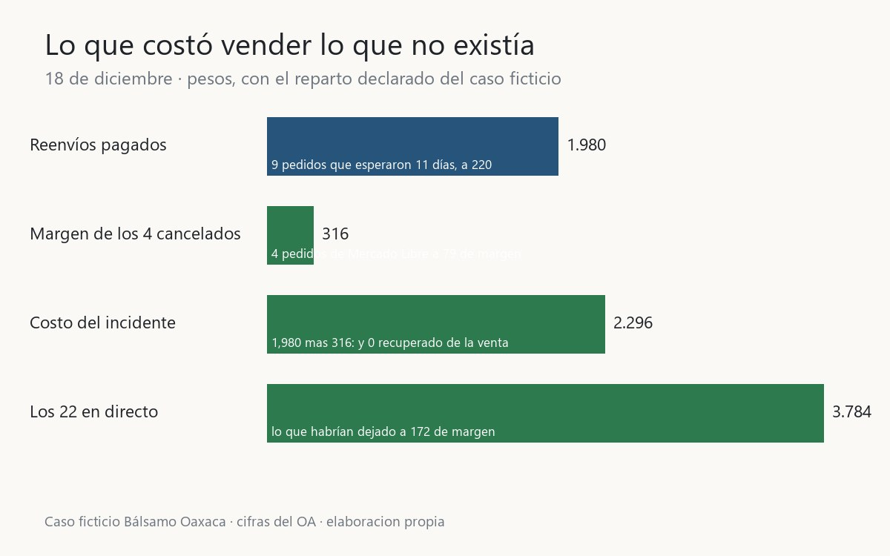
El anaquel decía 96; las dos plataformas juntas vendieron 118
Ver imagen original en el OA
Notes:
Imagen del OA: assets/fig-cifras.jpg
Texto alternativo: Gráfica de barras: 1,980 de reenvíos, 316 de margen cancelado, 2,296 de costo del incidente y 3,784 de lo que habrían dejado 22 bálsamos en directo
Pie: La cuenta del 18 de diciembre, con los supuestos declarados del caso: 1,980 de reenvíos (9 pedidos a $220), 316 de margen perdido (4 cancelados a $79, margen de Mercado Libre) y 2,296 de costo del incidente. Como referencia, 22 bálsamos vendidos en directo habrían dejado $3,784 (22 por $172). Caso ficticio Bálsamo Oaxaca; elaboración propia.
Enlace: https://marketing.lumbre.lat/object/emp-mkt-c69-m06-oa01

Slide 47
El anaquel decía 96; las dos plataformas juntas vendieron 118 · Pie de imagen
La cuenta del 18 de diciembre, con los supuestos declarados del caso: 1,980 de reenvíos (9 pedidos a $220), 316 de margen perdido (4 cancelados a $79, margen de Mercado Libre) y 2,296 de costo del incidente. Como referencia, 22 bálsamos vendidos en directo habrían dejado $3,784 (22 por $172). Caso ficticio Bálsamo Oaxaca; elaboración propia.
Inventario compartido: el día que vendiste 22 bálsamos que no existían
47 / 70
Notes:
Pie completo de la imagen.

Slide 48
Actividad 7 · Respuesta numérica
Sección: El anaquel decía 96; las dos plataformas juntas vendieron 118
El incidente costó $1,980 de reenvíos y $316 de margen cancelado, y no se recuperó nada de la venta. ¿Cuánto costó en efectivo cada una de las 22 unidades fantasma? Captura el número con dos decimales.
Respuesta numérica (MXN): ________________
Inventario compartido: el día que vendiste 22 bálsamos que no existían
48 / 70
Notes:
Solución: 104.36 MXN
Explicación: (1,980 + 316) entre 22 = $104.36 por bálsamo fantasma. Es más de lo que deja una pieza en Mercado Libre ($79) y más que en Amazon ($100): vender lo que no existe es el único canal del catálogo con pérdida segura por unidad. Y en términos de recuperación: con el margen directo de $172, cubrir esos $2,296 exige 13.3 bálsamos (2,296 / 172 = 13.35), es decir 14 piezas vendidas en el mejor canal solo para pagar un descuadre de inventario.
Evidencia: 316 de margen de los 4 cancelados a 79 por bálsamo, 2,296 de costo total y 0 recuperado de la venta.
Enlace al OA: https://marketing.lumbre.lat/object/emp-mkt-c69-m06-oa01

Slide 49
Actividad 8 · Relacionar · 1 de 2
Sección: El anaquel decía 96; las dos plataformas juntas vendieron 118
Empareja cada término de la regla con lo que significa en la hoja:
Columna A
1. Físico contado
2. Reserva de pedidos abiertos
3. Buffer de seguridad
4. Stock publicable
5. Reparto por canal
6. Última sincronización
Inventario compartido: el día que vendiste 22 bálsamos que no existían
49 / 70
Notes:
Solución: Físico contado → Piezas que están en el anaquel, con hora y quien las contó
Reserva de pedidos abiertos → Ya vendidas y sin surtir: no se anuncian otra vez
Buffer de seguridad → Colchón de 5% a 10% para el error de conteo y el golpe
Stock publicable → La diferencia que resulta de restar todo lo anterior
Reparto por canal → Cada canal recibe una tajada; la suma es el publicable
Última sincronización → La marca que decide si el número sigue siendo cierto
Evidencia: 40 + 20 + 8 = 68: la suma de lo publicado es exactamente el publicable.
Enlace al OA: https://marketing.lumbre.lat/object/emp-mkt-c69-m06-oa01

Slide 50
Actividad 8 · Relacionar · 2 de 2
Columna B
A) Ya vendidas y sin surtir: no se anuncian otra vez
B) Colchón de 5% a 10% para el error de conteo y el golpe
C) La diferencia que resulta de restar todo lo anterior
D) Cada canal recibe una tajada; la suma es el publicable
E) La marca que decide si el número sigue siendo cierto
F) Piezas que están en el anaquel, con hora y quien las contó
Inventario compartido: el día que vendiste 22 bálsamos que no existían
50 / 70
Notes:
Continuación de «Actividad 8 · Relacionar» (2 de 2).

Slide 51
El anaquel decía 96; las dos plataformas juntas vendieron 118 · Juego de memoria: cada cifra del incidente con su nombre
Cara A | Cara B
96 | Piezas contadas el 17 de diciembre a las 18:00
118 | Piezas vendidas entre los dos canales desincronizados
22 | Unidades que no existían en físico
68 | Publicable tras restar abiertos, merma y buffer
11 | Días que esperaron 9 clientes
1,980 | Reenvíos pagados por llegar tarde
Inventario compartido: el día que vendiste 22 bálsamos que no existían
51 / 70
Notes:
Tabla del OA: El anaquel decía 96; las dos plataformas juntas vendieron 118 · Juego de memoria: cada cifra del incidente con su nombre
Enlace: https://marketing.lumbre.lat/object/emp-mkt-c69-m06-oa01

Slide 52
Sección
El anaquel decía 96; las dos plataformas juntas vendieron 118 · Juego de memoria: cada cifra del incidente con su nombre · Cómo practicar
Este es el contenido estático del juego. Para emparejar las cartas y practicar la interacción, abre el OA.
Abrir el juego en el OA
Inventario compartido: el día que vendiste 22 bálsamos que no existían
52 / 70
Notes:
Juego de memoria: El anaquel decía 96; las dos plataformas juntas vendieron 118 · Juego de memoria: cada cifra del incidente con su nombre
Enlace: https://marketing.lumbre.lat/object/emp-mkt-c69-m06-oa01

Slide 53
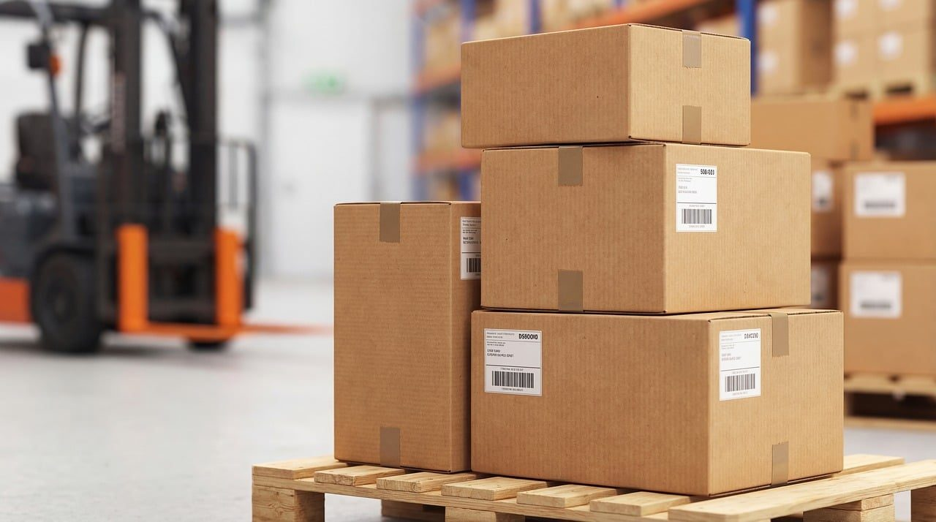
El anaquel decía 96; las dos plataformas juntas vendieron 118
Ver imagen original en el OA
Notes:
Imagen del OA: assets/inventario-02-px10172907.jpg
Texto alternativo: Caja de cartón inflada dentro de un almacén, rodeada de cajas apiladas hasta el techo
Pie: La sobreventa se ve antes en el piso del almacén que en el panel: si las cajas salen más rápido de lo que registra la hoja, hay una diferencia esperando. Foto de TungArt7 en Pixabay (licencia de contenido libre): swollen box, storage, warehouse, packaging, logistics, shipping, boxes, supply chain. https://pixabay.com/photos/swollen-box-storage-warehouse-10172907/
Enlace: https://marketing.lumbre.lat/object/emp-mkt-c69-m06-oa01

Slide 54
El anaquel decía 96; las dos plataformas juntas vendieron 118 · Pie de imagen
La sobreventa se ve antes en el piso del almacén que en el panel: si las cajas salen más rápido de lo que registra la hoja, hay una diferencia esperando. Foto de TungArt7 en Pixabay (licencia de contenido libre): swollen box, storage, warehouse, packaging, logistics, shipping, boxes, supply chain. https://pixabay.com/photos/swollen-box-storage-warehouse-10172907/
Inventario compartido: el día que vendiste 22 bálsamos que no existían
54 / 70
Notes:
Pie completo de la imagen.

Slide 55
El anaquel decía 96; las dos plataformas juntas vendieron 118 · 1 de 3
La conciliación física→plataforma es la hermana del depósito: se hace contra un registro independiente y en una fecha, no «cuando se pueda». El procedimiento del curso, en orden:\n\n1. Contar (quien no publica) y anotar hora y nombre.\n2. Sumar lo anunciado en cada canal, tal como aparece en los paneles, no como se recuerda.\n3. Restar: anunciado menos publicable. Si el resultado es cero, se firma. Si es positivo, hay sobreventa latente; si es negativo, hay piezas que nadie está anunciando.\n4. Desempatar con las guías: las piezas surtidas son la prueba dura
Inventario compartido: el día que vendiste 22 bálsamos que no existían
55 / 70

Slide 56
El anaquel decía 96; las dos plataformas juntas vendieron 118 · 2 de 3
de lo que realmente salió del taller, igual que el depósito fue la prueba del módulo 4.\n5. Ajustar hacia abajo primero: la duda se resuelve apagando el canal más lento, nunca subiendo cantidad «porque creo que sí hay».\n6. Protocolizar: diferencia con nombre o diferencia con folio, y a Iván el resultado con la hoja, no con la expectativa.\n\nY una regla de higiene que evita el 90% de los descuadres: el conteo y la publicación no los hace la misma persona, y lo publicado lo puede leer alguien distinto de quien lo subió. En Bálsamo Oaxaca el problema no era que Kevin fuera
desordenado: era que nadie más podía verificarlo.
Inventario compartido: el día que vendiste 22 bálsamos que no existían
56 / 70
Notes:
Continuación de «El anaquel decía 96; las dos plataformas juntas vendieron 118» (2 de 3).

Slide 57
El anaquel decía 96; las dos plataformas juntas vendieron 118 · 3 de 3
El inventario no se comparte copiando el número: se comparte repartiendo la diferencia. Lo que no está sincronizado, no se vende.
— Lumbre · Empresa · caso ficticio Bálsamo Oaxaca
Inventario compartido: el día que vendiste 22 bálsamos que no existían
57 / 70
Notes:
Continuación de «El anaquel decía 96; las dos plataformas juntas vendieron 118» (3 de 3).

Slide 58
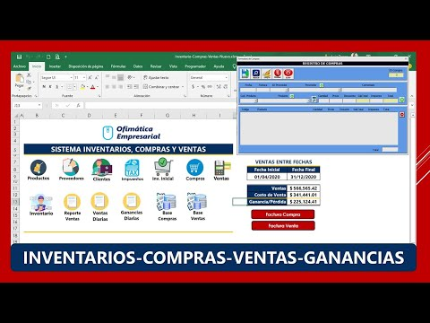
El anaquel decía 96; las dos plataformas juntas vendieron 118
CONTROL DE INVENTARIO - COMPRAS - VENTAS - GANANCIAS - Sistema Inventarios-Kardex-STOCK - en Excel
Video en YouTube del canal Luis Torres Accounting: un control de inventario en hoja de cálculo con entradas, salidas y existencias, el mismo soporte con el que Kevin puede publicar por diferenciales si la hoja tiene hora, reserva y responsable. El identificador salió de la búsqueda verificada de la campaña y se revalidó por oembed; aquí no se recomienda ningún software ni se citan precios.
Ver video en YouTube
Inventario compartido: el día que vendiste 22 bálsamos que no existían
58 / 70
Requiere conexión a internet.
Notes:
Video externo de YouTube: https://www.youtube.com/watch?v=cjsSM_x2JHE
No se descargó ni se incrustó el video. La tarjeta enlaza a la reproducción pública; requiere conexión a internet.
Enlace al OA: https://marketing.lumbre.lat/object/emp-mkt-c69-m06-oa01

Slide 59
Actividad 9 · Reflexión · 1 de 3
Sección: El anaquel decía 96; las dos plataformas juntas vendieron 118
Llévate el mecanismo a otro caso, sin el cartón de por medio: una marca de mochilas de lona en Guadalajara (ficticia) vende en tres lados —su tienda en línea, un marketplace y su local físico— y su dueña acaba de descubrir que el marketplace muestra 14 unidades que el local ya vendió el sábado.
Inventario compartido: el día que vendiste 22 bálsamos que no existían
59 / 70
Notes:
Reflexión del OA: Llévate el mecanismo a otro caso, sin el cartón de por medio: una marca de mochilas de lona en Guadalajara (ficticia) vende en tres lados —su tienda en línea, un marketplace y su local físico— y su dueña acaba de descubrir que el marketplace muestra 14 unidades que el local ya vendió el sábado. Usa la regla: inventario físico disponible, menos la reserva de pedidos abiertos, menos el buffer que ella decida, y de ahí una tajada por canal. Escribe en tres líneas: (1) las cifras que necesita conseguir hoy, (2) la marca de tiempo y el responsable de la próxima sincronización, (3) qué hace si el marketplace no reporta antes del cierre. Después compara: ¿qué se parece más a tu empresa, el bálsamo o la mochila? Esta regla es tu plantilla: cópiala, ponle hora y nombre, y llénala con tu conteo.
No se exportan respuestas personales.
Enlace: https://marketing.lumbre.lat/object/emp-mkt-c69-m06-oa01

Slide 60
Actividad 9 · Reflexión · 2 de 3
Usa la regla: inventario físico disponible, menos la reserva de pedidos abiertos, menos el buffer que ella decida, y de ahí una tajada por canal. Escribe en tres líneas: (1) las cifras que necesita conseguir hoy, (2) la marca de tiempo y el responsable de la próxima sincronización, (3) qué hace si el marketplace no reporta antes del cierre.
Después compara: ¿qué se parece más a tu empresa, el bálsamo o la mochila? Esta regla es tu plantilla: cópiala, ponle hora y nombre, y llénala con tu conteo.
Inventario compartido: el día que vendiste 22 bálsamos que no existían
60 / 70
Notes:
Continuación de «Actividad 9 · Reflexión» (2 de 3).

Slide 61
Actividad 9 · Reflexión · 3 de 3
Pista: Si un canal no te deja ver la cantidad publicada sin entrar con la contraseña de otra persona, anótalo como riesgo del canal: es información que tu empresa no controla.
Pregunta abierta · las respuestas personales no se incluyen en esta exportación.
Inventario compartido: el día que vendiste 22 bálsamos que no existían
61 / 70
Notes:
Continuación de «Actividad 9 · Reflexión» (3 de 3).

Slide 62
Para dominar este tema
Notes:
Sección del OA: Para dominar este tema
Enlace: https://marketing.lumbre.lat/object/emp-mkt-c69-m06-oa01

Slide 63
Lo esencial que debes saber · 1 de 2
•
Publicable igual a físico contado menos pedidos abiertos sin surtir, menos merma visible y menos buffer: en el caso, 96 menos 18 menos 2 menos 8 dan 68, no 96.
•
Lo publicado se reparte por canal y su suma no pasa del publicable; copiar el total en dos plataformas es prometer lo mismo dos veces.
•
Cada plataforma resta solo lo que vende: sin sincronía común, dos paneles bien llevados fabrican 22 unidades que no existen.
Inventario compartido: el día que vendiste 22 bálsamos que no existían
63 / 70

Slide 64
Lo esencial que debes saber · 2 de 2
•
Todo número de inventario lleva hora y responsable; sin marca de tiempo, el dato caducó y no es publicable.
•
Un canal que no sincroniza se baja a cero, no se queda con la cantidad de ayer.
•
Cuando la venta supera al físico: cerrar el SKU, separar lo que existe, avisar con fecha realista y dar opción, y anotar el costo del incidente con número.
Inventario compartido: el día que vendiste 22 bálsamos que no existían
64 / 70
Notes:
Continuación de «Lo esencial que debes saber» (2 de 2).

Slide 65
Preguntas clave del tema · 1 de 2
1.
¿Cuál es hoy tu publicable por canal y con qué resta llegaste a ese número?
2.
¿Quién cuenta el físico y quién lo publica? ¿Puede ser la misma persona?
3.
¿Qué marca de tiempo tiene tu inventario publicado y quién la revisa cada día?
4.
¿Cuántos de tus 22 pedidos fantasma ya están esperando y a cuáles les avisaste primero?
Inventario compartido: el día que vendiste 22 bálsamos que no existían
65 / 70

Slide 66
Preguntas clave del tema · 2 de 2
5.
¿Qué pasa con tu cantidad publicada cuando el conector o la hoja dejan de reportar?
Inventario compartido: el día que vendiste 22 bálsamos que no existían
66 / 70
Notes:
Continuación de «Preguntas clave del tema» (2 de 2).

Slide 67
Lo que debes poder hacer
•
Calcular el stock publicable por diferenciales y repartirlo por canal sin que la suma rebase el físico.
•
Ejecutar la conciliación físico→plataforma con hora, responsable y marca de última sincronización.
•
Aplicar el protocolo cuando la venta supera al físico y costear el incidente en la hoja: reenvíos, margen cancelado y costo por unidad fantasma.
Inventario compartido: el día que vendiste 22 bálsamos que no existían
67 / 70

Slide 68
Chequeo: stock publicable y sincronización entre canales · 1 de 2
Criterio de avance
Se considera superado con al menos 60% de acierto agregado en las actividades cubiertas.
Al superar: Ya calculas la diferencia publicable, la repartes por canal y sabes qué se apaga cuando la sincronización falta. Siguiente módulo: confianza y datos, donde la promesa que sí cumples se tiene que poder leer en tu ficha.
Inventario compartido: el día que vendiste 22 bálsamos que no existían
68 / 70
Notes:
Compuerta de avance: Chequeo: stock publicable y sincronización entre canales
Umbral declarado: 60%.
No se incluyen puntuaciones de ninguna sesión ni respuestas personales.
Enlace: https://marketing.lumbre.lat/object/emp-mkt-c69-m06-oa01

Slide 69
Chequeo: stock publicable y sincronización entre canales · 2 de 2
Si aún no se alcanza: Si todavía publicas el total del conteo en cada plataforma, repasa la resta del publicable y el caso de las 118 ventas sobre 96 piezas: la sobreventa no viene de contar mal, viene de copiar bien un número en dos lugares. Y si no sabes quién contó ni a qué hora, vuelve al flujo: sin marca de tiempo no hay sincronización que defender.
Inventario compartido: el día que vendiste 22 bálsamos que no existían
69 / 70
Notes:
Continuación de «Chequeo: stock publicable y sincronización entre canales» (2 de 2).

Slide 70
Lo que debes poder hacer
Siguiente: Confianza y datos: reseñas, aviso de privacidad y fraude en el carrito — ya sabes que solo puedes anunciar lo que está sincronizado; el módulo 7 cubre la otra cara de la promesa: qué le dices al cliente que puede creer en ti, qué haces con sus datos y dónde se cuela el fraude en el carrito.
Inventario compartido: el día que vendiste 22 bálsamos que no existían
70 / 70

